Slide 1
Rena händer räddar liv
”Action saves lives”
- Diskussionsunderlag om god handhygien med exempel till ”facit”

Slide 2

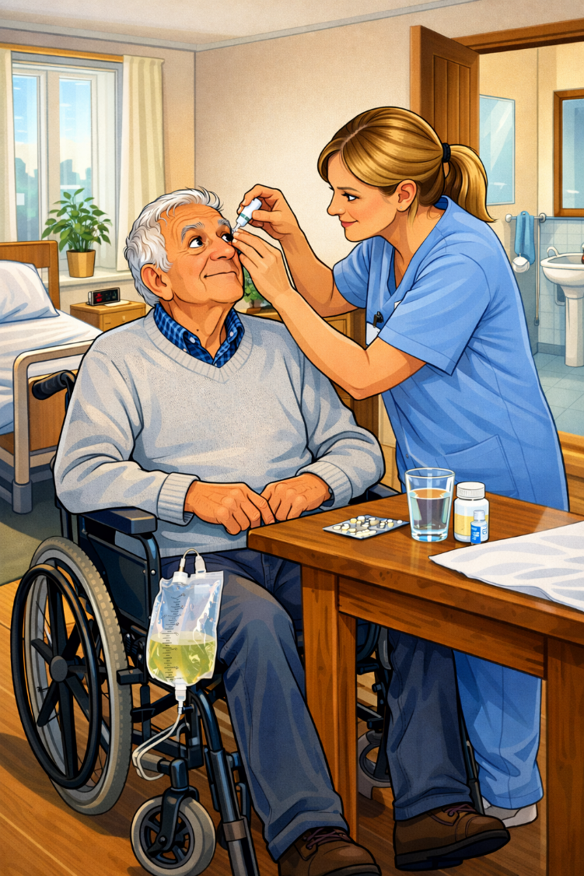
Fem tillfällen för god handhygien
Före rent arbete
2
1
Före vårdtagar-
kontakt
4
Efter vårdtagar-
kontakt
3
5
Efter kontakt med
vårdtagarens närmiljö
Efter orent arbete
Notes:
Diskutera tillsammans i arbetsgruppen vid vilka situationer/tillfällen och arbetsmoment som det är viktigt att du utför handhygien i ditt arbete. Utgå från bilden ”Fem tillfällen för god handhygien” och punkterna 1-5.
Resonera även över:
- om det är aktuellt att tvätta händerna i någon situation eller om det är tillräckligt med handdesinfektion?
- om du har utrustning nära tillgängligt (handsprit, vatten, tvål, torkpapper) för att kunna utföra en god handhygien vid dessa situationer/tillfällen och arbetsmoment som du ska? Om inte hur kan ni skapa förutsättningar för att det ska vara lätt att göra rätt?
Chat GPT bild

Slide 3
1 Före vårdtagarkontakt
Förflyttning
Personlig hygien – hjälp att tvätta sig, borsta tänderna
Byta inkontinenshjälpmedel
Påklädning
Utlämning av hjälpmedel
Hjälp att vända på sig i sängen
När man kommer hem till en vårdtagares hem

Slide 4
2 Före rent arbete
Administrera läkemedel, ge ögondroppar
Ge injektioner
Ta i desinfekterat eller sterilt material
Ta blodprov
Hantera sondnäring och dess tillbehör
Före matdistribution, hantering av livsmedel, bestick och porslin, måltider eller aktiviteter i köket
Såromläggning
Insättning av urinkateter
Hantering av ren tvätt, rena arbetskläder

Slide 5
3 Efter orent arbete
Tömt urinuppsamlingspåse
Hanterat ex urinflaska, potta, sugflaska
Städning och rengöring av hjälpmedel
Hantering av smutstvätt
Hantering av avfall
Punktdesinfektion – efter att ha torkat upp spill av blod, kräkning, urin eller avföring
Efter varit i kontakt med slemhinna eller skadad hud
Tagit bort smutsigt omläggningsmaterial
Bäddning

Slide 6
4 Efter vårdtagarkontakt
Hjälpt vårdtagare på toaletten
Bytt inkontinenshjälpmedel
Tagit av stödstrumpor
Undersökning, tagit blodtryck och puls
Kontrollerat blodsocker, gett insulin eller blodförtunnande
Hjälpmedelsutprovning
Hjälpt vårdtagare med att tvätta sig, borsta tänder och klä sig

Slide 7
5 Efter kontakt med vårdtagarens närmiljö
Efter kontakt med exempelvis säng, sängbord, sänggrindar, hävert, toalett, handfat, mobil toalett- och duschstol
Efter kontakt med hjälpmedel ex rollator, rullstol, gåbord, turner eller lift
När man lämnar en vårdtagares hem
Efter hantering av medicinteknisk utrustning exempelvis, våg, droppställning eller olika pumpar.
Efter kontakt med städutrustning
Efter du tagit av dig ”tossor”

